Slide 1
Проект по статистике и R
выполнила: Чиркова Е. А.

Slide 2

Гипотеза: “Количество детей не влияет на возникновение депрессии”
Живущие в одиночестве люди трудоспособного возраста гораздо в большей степени подвержены депрессиям, чем те, кто живет с семьей, говорится в исследовании финских ученых.
Исследователи говорят, что жизнь в полной семье дает необходимую эмоциональную поддержку и чувство социальной интеграции, что защищает человека от психических расстройств.[1]

Slide 3
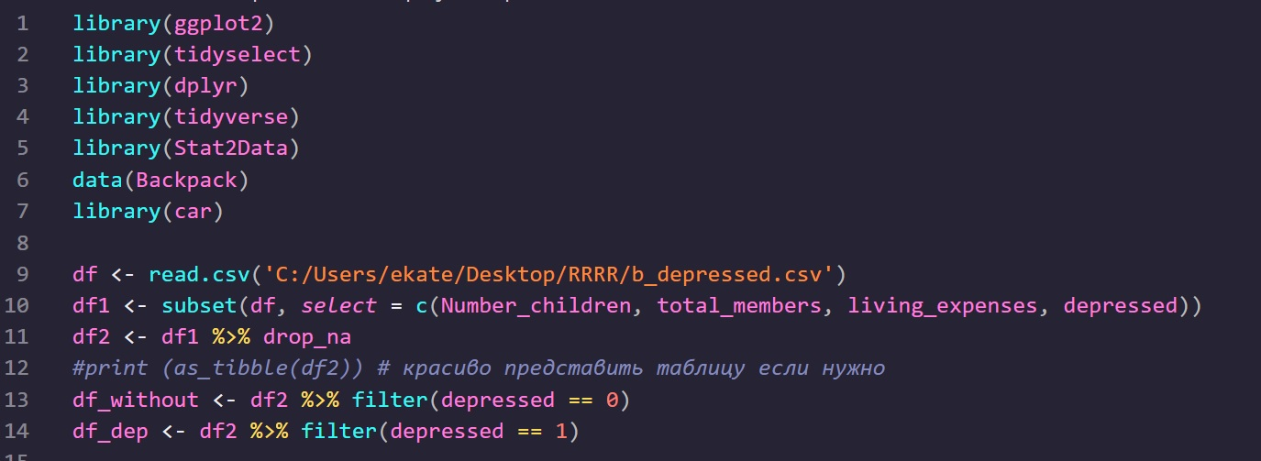
Ход работы:
импортируем необходимые библиотеки и открываем файл с датасетом на чтение.
выбираем нужные строки
удаляем NA
фильтруем значения для дальнейшей работы с ними

Slide 4
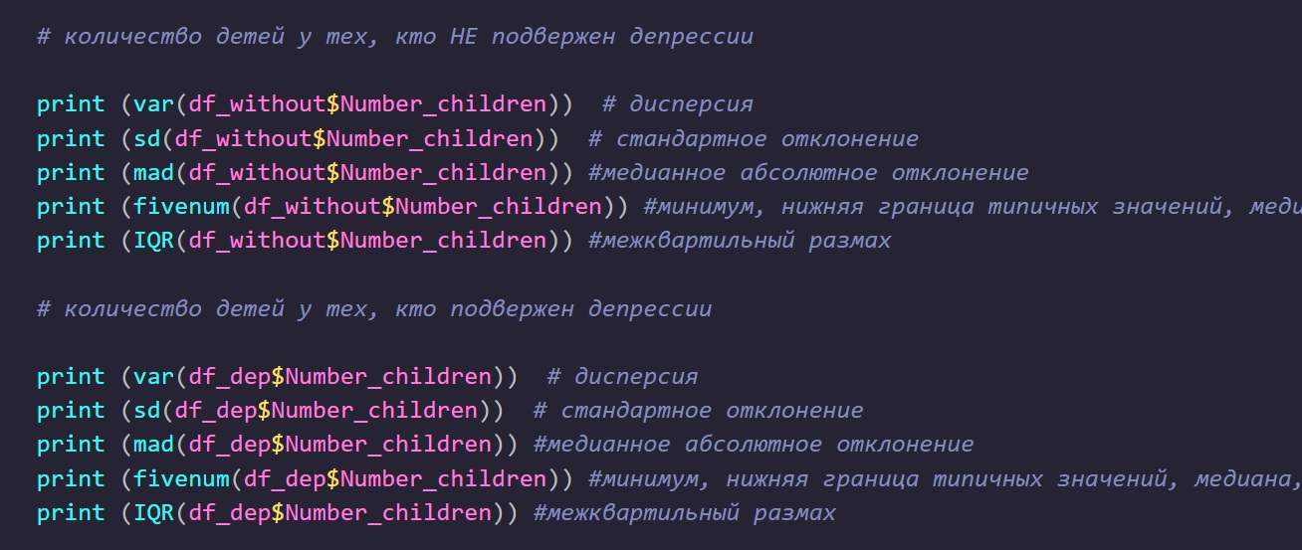
5. Находим основные характеристики групп (с депрессией и без)

Slide 5
Сравнение результатов:
Количество детей у тех, кто не подвержен депрессии:
минимум: 0
нижняя граница типичных значений: 2
медиана: 3
верхняя граница типичных значений: 4
максимум: 10
Количество детей у тех, кто подвержен депрессии:
минимум: 0
нижняя граница типичных значений: 2
медиана: 3
верхняя граница типичных значений: 4
максимум: 11

Slide 6
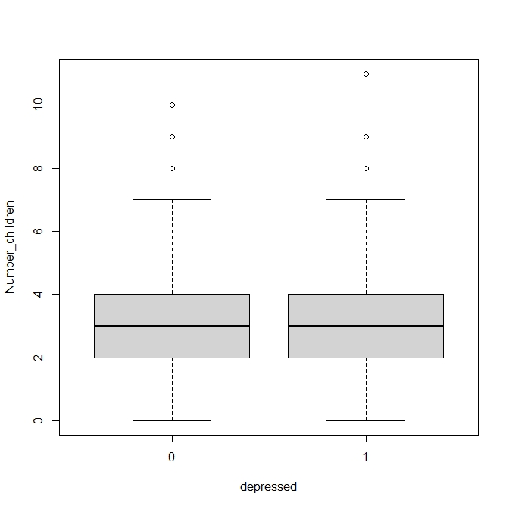
Диаграмма размаха (“Ящик с усами”)
print(boxplot (Number_children ~ depressed, df2))

Slide 7
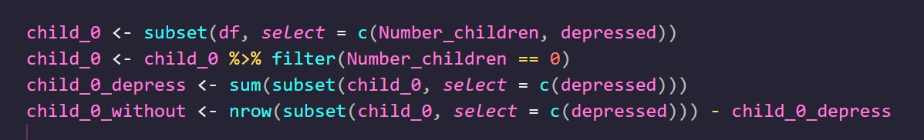
6. Строим графики зависимости количества детей от количества заболевших.
Подготовка данных:

Slide 8
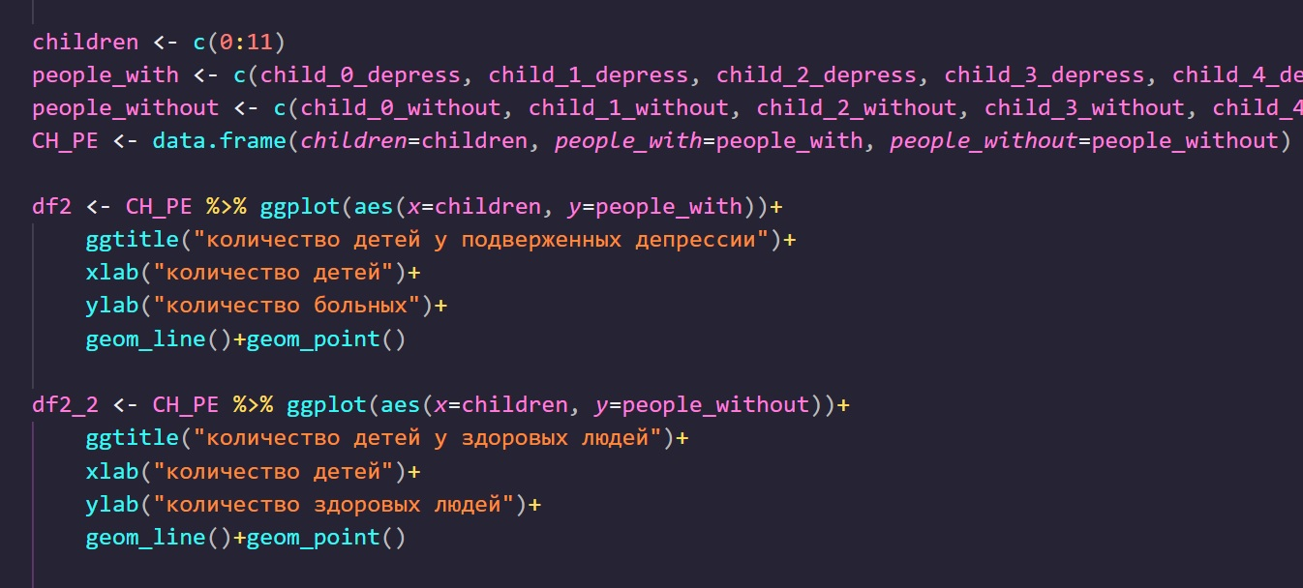
Создание графиков

Slide 9
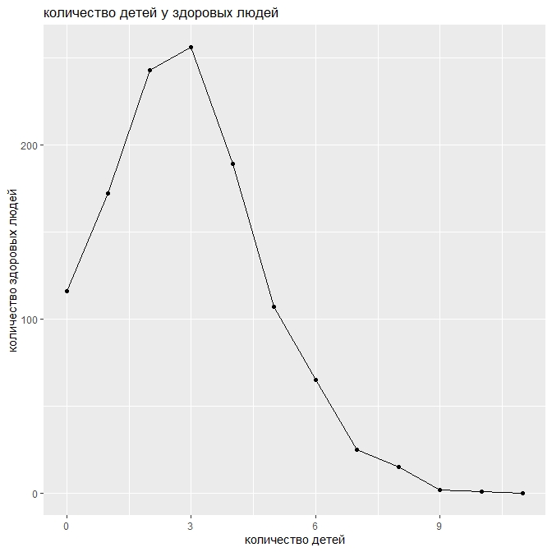
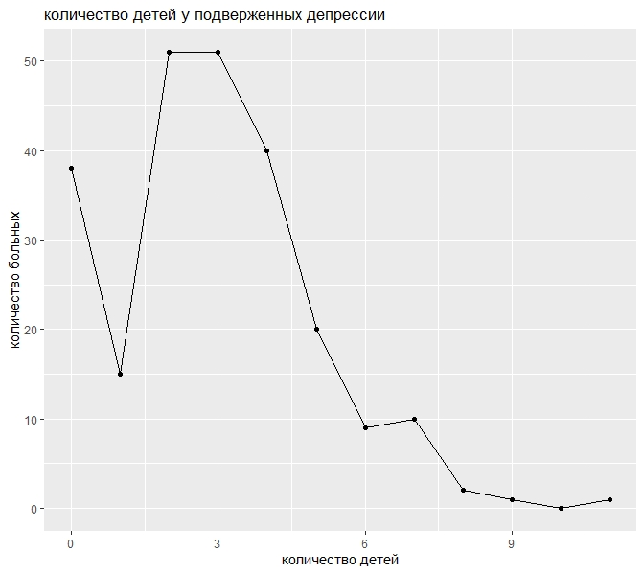
Результаты:

Slide 10

t-критерий Уэлча

Slide 11
Результаты:
Welch Two Sample t-test
data: CH_PE$people_with and CH_PE$people_without
t = -2.8024, df = 11.937, p-value = 0.01604
alternative hypothesis: true difference in means is not equal to 0
95 percent confidence interval:
-141.1973 -17.6360
sample estimates:
mean of x mean of y
19.83333 99.25000

Slide 12
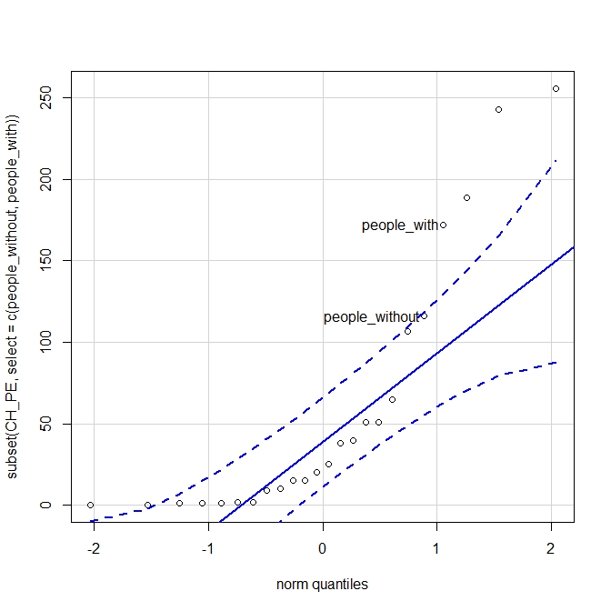
График распределения
qqPlot(subset(CH_PE, select = c(people_without, people_with)))

Slide 13
Источники:
[1] https://www.bbc.com/russian/society/2012/03/120323_loneliness_depression
[2] https://www.kaggle.com/diegobabativa/depression

